Slide 1
물리 엔진의 세계

Slide 2
CHAPTER 20 물리 엔진의 세계
액터를 움직이는 방법
4가지 방법 :
1. 매 프레임의 좌표를 변경, 2. 움직임 컴포넌트 사용, 3. 시퀀서 사용, 4. 물리엔진 사용
4번째 방법
단: 예측 불가능한 부분이 많음.
장: 1~3은 각 액터마다 각각에 작업해 주어야 하나, 4는 특별히 작업해줄 것이 없음.
레벨이 커지고 복잡해지면 일일이 작업하는 것이 불가능해짐 -> 물리 엔진을 사용할 수 밖에 없음
학습 목표
20장에서 물리 엔진을 학습하고, 21장에서 콜리전을 학습함

Slide 3
물리 엔진 개요
게임은
사실적으로 구현되어야 함
플레이어가 배경(벽)에 가까이 있는 적에게 검을 휘두른다면,
배경(벽)의 일부와 함께 적이 날아가며 벽을 튕겨 계단을 굴러가는 모습으로 구현되어야 함
그런데, 세부적인 물리 현상들을 모두 구현하려면 개발이 너무 힘듦
물리 엔진을 사용하자
물리 엔진이 실제 역학을 최대한 정확하게 재현해줌
게임 프로그램에서는 게임의 즐거움의 구현에 집중하면 됨
물리 엔진 사용 지침
물리 시뮬레이션을 적용하는 것이 좋은가를 먼저 고민
경우에 따라서 물리 엔진을 사용하자

Slide 4
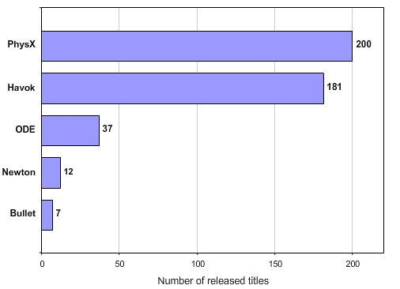
물리 엔진 개요’
물리엔진
PhysX (PhysX SDK)
Owned by Nvidia
PC/콘솔 버전 무료
GPU 가속기능 지원
언리얼엔진, 유니티
Havok
Owned by Microsoft
명성 있음
AI 툴, 애니메이션 툴 등도 보유
기타
오픈 소스 물리엔진
ODE (Open Dynamics Engine)
C/C++ 오픈 소스 물리 엔진, Russel Smith가 2001년 개발
게임 엔진 개발자들이 참조하는 듯 함
Newton Game Dynamics
C++ 오픈 소스 물리 엔진, Julio Jerez & Alain Suero가 2011년 개발
Bullet Physics Library
C++ 오픈 소스 물리 엔진, Erwin Coumans가 2013년- 개발
기타
2009

Slide 5
물리 엔진의 장단점
물리 엔진의 단점
재현성이 낮음
물리 엔진은 재현성이 없음 (결과가 초기화 순서, CPU 부하 등에 따라서 달라짐)
제어성이 매우 낮음
힘과 토크를 가했을 때 발생하는 움직임이 어떻게 나올지 예측이 힘들다
힘과 토크로 발생하는 움직임은 강체의 형태, 무게중심, 밀도 등의 여러 물리적 특성에 의존됨
정밀한 시뮬레이션이 어려움
게임 엔진에서 제공하는 물리 엔진은 범용으로 특정 부분에 특화되어 있지 않음
핀볼, 젠가처럼 특정 강체 역할을 사용하는 게임의 경우에는 자신만의 물리 엔진을 다시 만드는 것이 좋음
게임과 물리 엔진의 상반성
게임은 즐거움을 설계하는 것임
물리 엔진은 재현성이 낮고, 돌발적인 운동이 일어날 수 있음
게임의 의도된 방향으로 흘러가지 않을 수 있음
그럼 어떻게..
게임의 흐름과 상관없는 부분은 물리 엔진에 맡기자
예: 날아가는 배경 요소, 적의 시체, 캐릭터의 망토의 날림, 머리카락 움직임 등

Slide 6
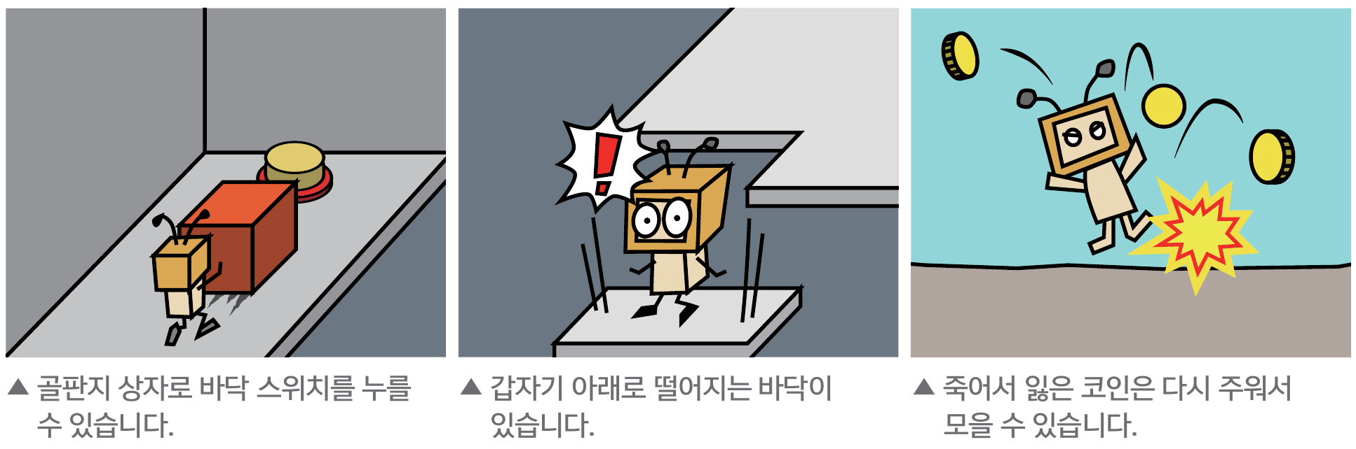
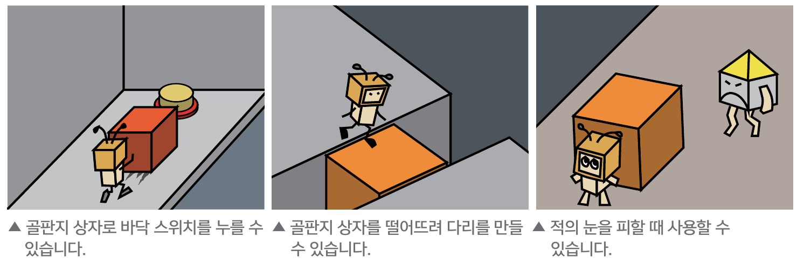
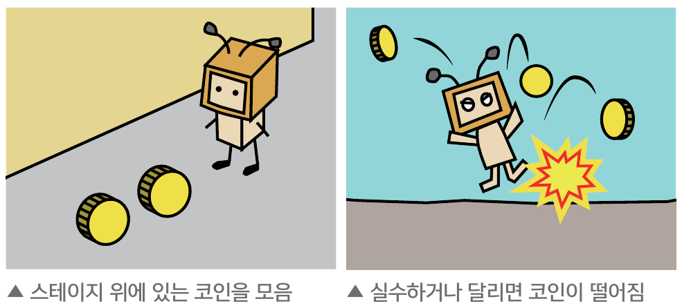
실습 내용
이번 장에서 구현해볼 내용
플레이어가 밀어서 움직일 수 있는 골판지 상자를 추가
플레이어가 위에 올라가면 아래로 떨어지는 바닥 추가
플레이어가 죽으면 가지고 있던 코인을 주변으로 뿌리는 행동 추가

Slide 7
물리 엔진과 콜리전
물리 엔진
강체의 형태는 콜리전의 형태를 그대로 사용함
물리 엔진의 적용을 위해서는 콜리전이 있어야 함
콜리전을 너무 복잡하게 만들면 좋지 않음
부하가 많아지고 오히려 움직임이 이상해질 수 있음

Slide 8
피지컬 머티리얼
피지컬 머리티얼
마찰 관련된 물리 인자값은 재질에 따라 결정됨
물리 인자값을 메시마다 설정하지 말고 “물리 인자값을 입력할 수 있는 전용 애셋”을 사용하자
“물리 인자값을 입력할 수 있는 전용 애셋” = “피지컬 머티리얼”
피지컬 머티리얼을 사용하면 동일 재질의 메시들에 한꺼번에 물리 인자값을 적용할 수 있음
참고 : ‘엔진 콘텐츠‘>’EngineMaterials’에 자주 사용하는 피지컬 머티리얼들이 준비되어 있음
얼음, 금속, 고무, 골판지 등

Slide 9
피지컬 머티리얼의 주요 프로퍼티
Friction (마찰계수)
마찰계수: 0(마찰력 약함)~1(마찰력 강함)
UE4에서의 물리 엔진에서는 단순화를 위해서 정지 마찰계수와 운동 마찰계수를 구분하지 않음
Friction Combine Mode (마찰 합성 모드)
마찰력은 두 강체의 접촉면에서 발생함 -> 따라서 두 강체의 마찰 특성을 모두 고려해야 함
물리 엔진은 계산의 단순화를 위해서 두 마찰 특성을 간단한 공식으로 합성하여 계산함 -> 마찰 합성 모드
UE4에서의 4개의 마찰 합성 모드
Average(디폴트) : 두 Friction값을 평균을 사용. (일반적임)
Multiply : 곱해서사용 (값이 작아짐). (Friction값이 1이 넘거나 0인 경우와 같은 특수한 존에서 유용)
Max : 큰 값을 사용. 움직임을 억제하고자 할 때에 사용. (얼음 위에서 너무 많이 미끄러지지 않도록)
Min : 작은 값을 사용. 더 움직이고자 할 때 사용. (모래 사막에서도 공이 구르도록).

Slide 10
피지컬 머티리얼의 주요 프로퍼티’
Restitution (반발계수)
반발계수: 0(반발 약함)~1(반발 강함)
탁구공이 탁구대에서는 잘 튕기지만(1) 이불에서는 튕기지 않음(0).
반발계수 1이면 받은 에너지를 그대로 돌려주는 효과임, 1보다 큰 값도 설정 가능함
Density (밀도)
마찰력 = 마찰계수 * 질량
동일한 얼음 위해서는 가벼운 상자가 무거운 상자보다 더 멀리 미끌어짐
물체의 질량은 물리에서 매우 중요함
매 액터마다 질량을 모두 입력하는 것은 힘듦
-> 밀도를 설정하고, 질량은 메시의 부피를 기반으로 자동 계산하자

Slide 11
액터의 피직스 프로퍼티
액터의 Physics 프로퍼티
Start Awake
게임 시작 또는 액터의 스폰과 동시에 피직스 시뮬레이션이 시작됨
시작함과 동시에 움직이도록 해야 할 때에 지정함, 시작 시에 마찰에 의해 정지한 상태여야 하는 것은 언체크
Mass in Kg
액터의 질량은 피지컬 머티리얼의 Density 설정과 메시의 부피를 기반으로 자동 계산됨
그러나 Mass in Kg에 체크하고 무게(Kg단위)를 직접 지정하면, 이 값을 우선하여 사용함
Enable Gravity
중력을 적용할 지의 여부. 우주 공간에서는 언체크
Center of Mass Offset
액터의 무게 중심은 메시의 형태를 기반으로 자동 결정됨
이것을 체크하면 중심을 이동시킬 수 있음
밀도가 균일하지 않은 메시의 움직임 구현에 사용됨 (예: 물이 들어있는 항아리)

Slide 12
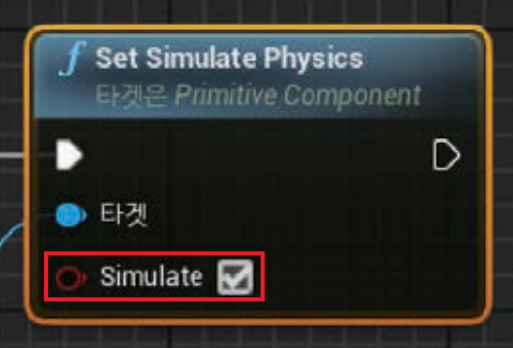
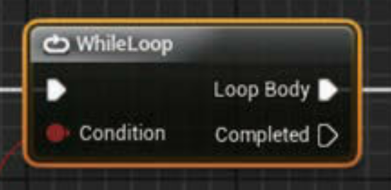
기타
소켓(Socket)
스켈레톤 구조에 수정을 가하지 않고
게임 엔진에서 별도의 뼈위치를 추가 지정
주요 함수
동적으로 물리 상태 변경 : Set Simulate Physics
힘을 가하기 : Add Impulse
기타
벡터 회전 (축에 대해서) : Rotate Vector Around Axis
랜덤 값 생성 : Random Float in Range
흐름 제어 (반복): WhileLoop

Slide 13
실습 준비
실습
준비물: 이전 결과물 프로젝트 ‘PaperNinja’
결과물: 기존 프로젝트 ‘PaperNinja’ 수정
새 테스트 레벨 생성: ‘Maps/Test_Physics_Box’ (16장의 ‘Test_Event_Switch’를 복사)
새 테스트 레벨 생성: ‘Maps/Test_Physics_FallFloor’
기존 테스트 레벨 수정: ‘Maps/Test_Player_Death’
정식 맵 수정: ‘Maps/PNStage01_Top’

